Slide 1
Mini抖音app设计
Android开发大作业
蒋子睿 王书含

Slide 2
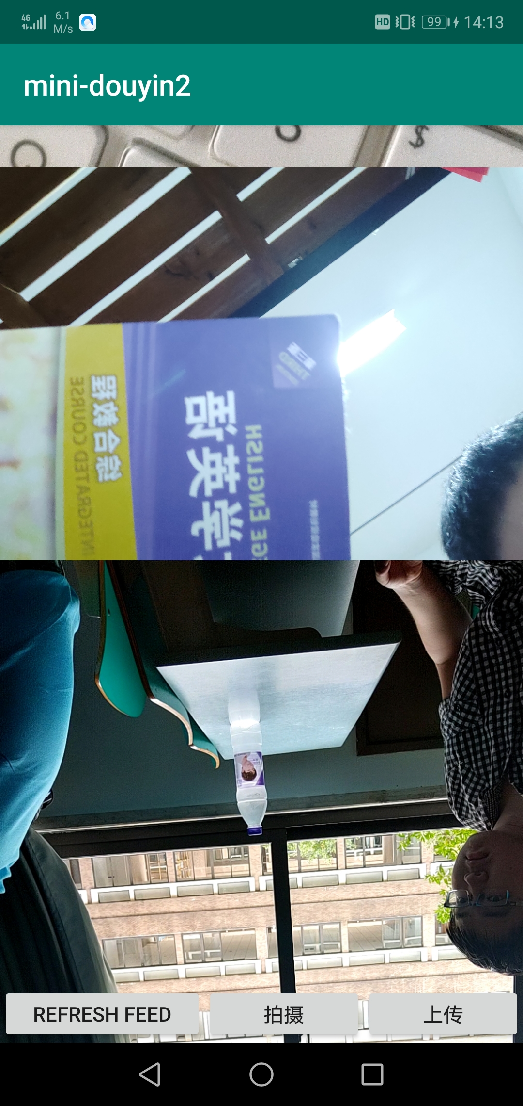
成果展示
展示已上传的视频

Slide 3
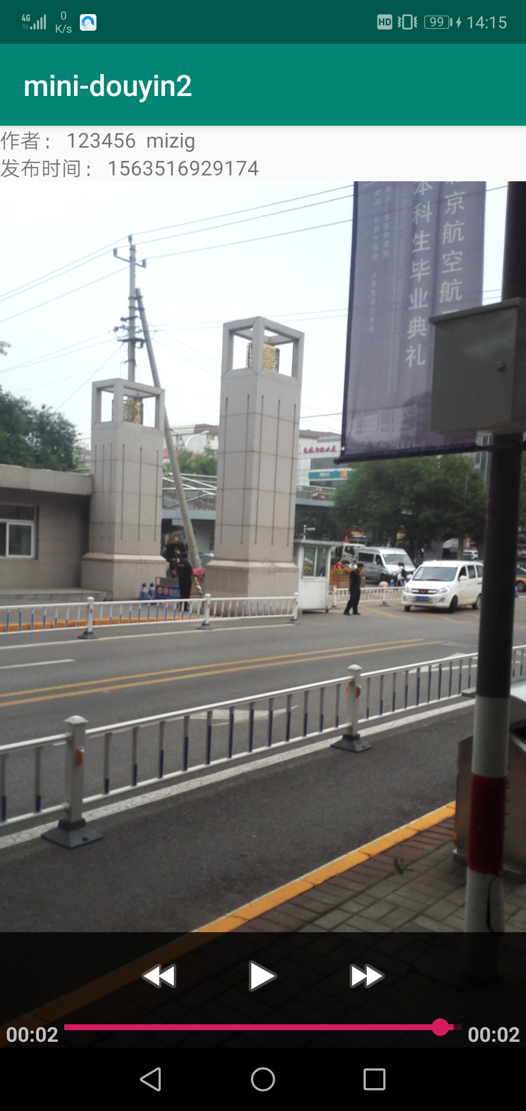
成果展示
观看已上传的视频

Slide 4
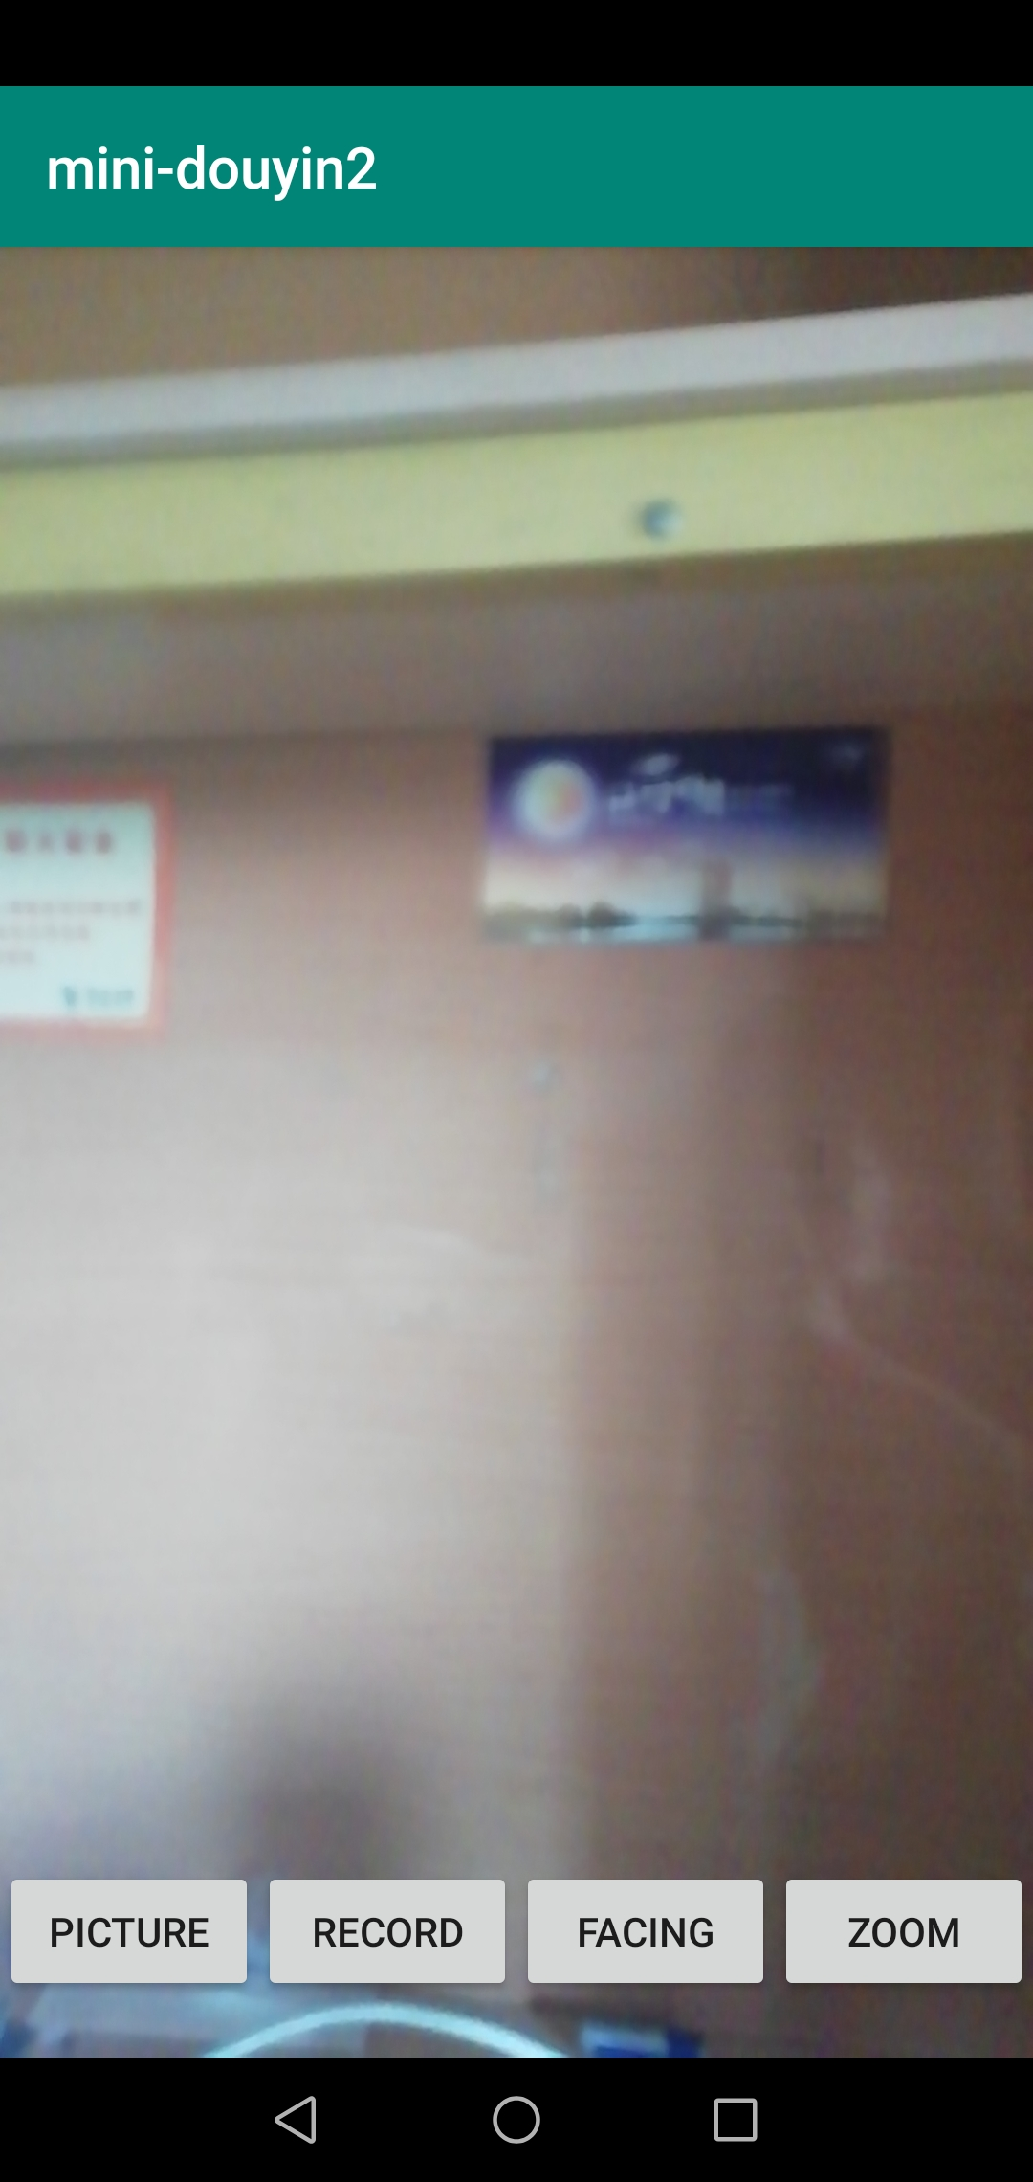
成果展示
录制视频

Slide 5
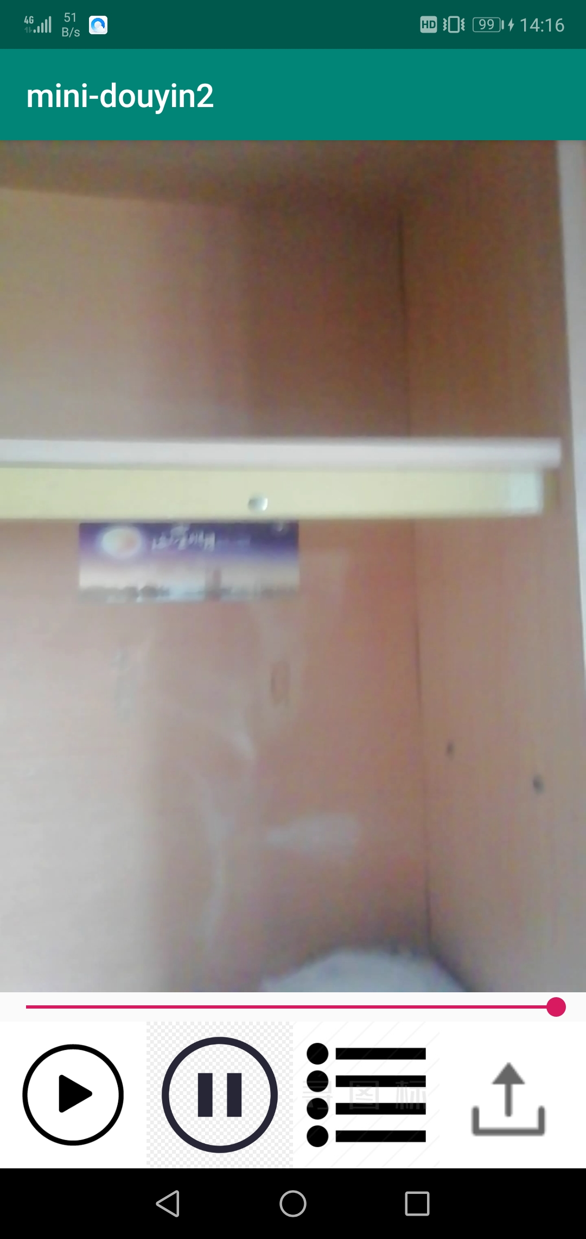
成果展示
预览本地视频

Slide 6
遇到的问题
视频封面加载慢
视频上传

Slide 7
组员分工
蒋子睿：视频传输，视频播放，本地文件读存
王书含：页面设计，视频拍摄

Slide 8
谢谢大家

